Slide 1
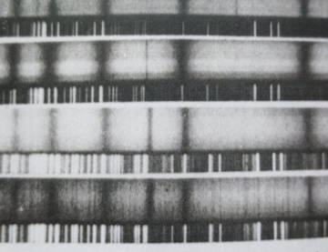
Physik mit Astrophysik
Physik mit Astrophysik
  Physik mit
  Astrophysik
Hauptreihenstadium
Grafiken: S. Hanssen
S. Hanssen
S. Hanssen
ZPG Astrophysik
ZPG Astronomie

Slide 2
Sterne in ihrem besten Lebensalter fusionieren im Kern:
Wasserstoffkerne zu Heliumkernen ( H → He )
Solche Sterne befinden sich in einem Zustandsdiagramm (Ordinate: Leuchtkraft, Abszisse: Temperatur) auf einer Linie: Hauptreihe.
Daher: Hauptreihenstadium
10⁶
Rote Riesen
10⁴
10²
L
1
Hauptreihe
0,01
Weiße Zwerge
0,0001
O
B
A
F
G
K
M
L
T
Spektralklasse (Temperatur)
Grafiken: S. Hanssen

Slide 3
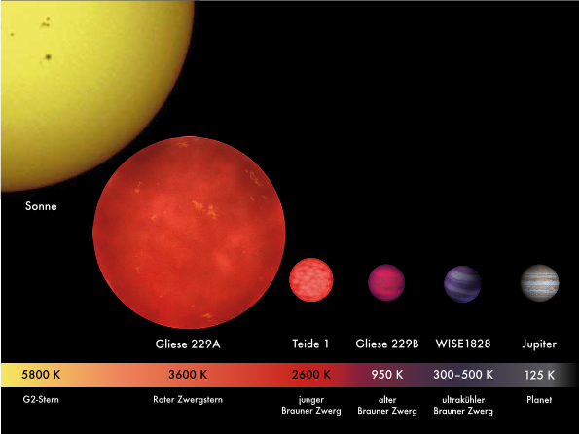
Massearme Fragmente ( < 0,08 M ):
Gravitationsdruck zu gering: Keine Wasserstofffusion.
Ab 1 Mio. K kann Deuteriumfusion stattfinden.
Wärmetransport nur über Konvektion ➔ Brauner Zwerg
Von MPIA/V. Joergens CC BY 3.0
https://commons.wikimedia.org/w/index.php?curid=36501167

Slide 4
Fragmente mit mehr als 0,08 M :
Gravitationsdruck erzeugt Kerntemperaturen > 5 Mio. K
➔ Kernfusion
➔ Gasdruck
H → He
> 5 Mio. K
Gravitationsdruck
=
Gasdruck
Dieser Zustand hält bei unserer Sonne seit 4,6 Milliarden Jahren und noch weitere 5,2 Milliarden Jahre an.
Grafiken: S. Hanssen

Slide 5
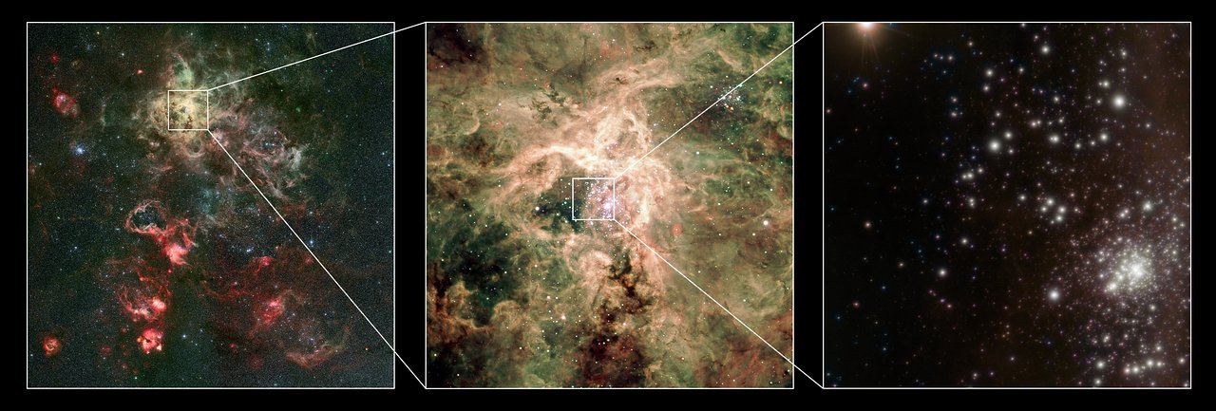
Massereiche Sterne ( > 8 M ):
Wie groß die massereichsten Sterne sein können, ist genauso wenig klar, wie derart beobachtete Objekte entstehen und stabil sein können:
Große Magellansche Wolke:
Sternhaufen R136 im Tarantelnebel:
Neun stellare Riesen mit mehr als 100 M.
T ~ 40 000 K, L ~ 10⁶ L
Bilder: ESO/P. Crowther/C.J. Evans

Slide 6
Maßstäbliche Darstellung einiger
Hauptreihensterne:
Proxima
Centauri
Sonne
Sirius
Spica
Alnilam
M = 0,12 M
M
M = 2,1 M
M = 11 M
M = 40 M
R = 0,15 R
R
R = 2 R
R = 7,8 R
R = 26 R
3000 K
5700 K
9940 K
22 400 K
25 000 K
Grafiken: S. Hanssen

Slide 7
Sternalter auf der Hauptreihe
10⁶
40 M_{ʘ} 10⁷ a (Alnilam)
10⁴
5 M_{ʘ} 10⁸ a
10²
L
2 M_{ʘ} 10⁹ a (Sirius)
1 M_{ʘ} 10¹⁰ a (Sonne)
1
0,5 M_{ʘ} 10¹¹ a
0,01
0,0001
O
B
A
F
G
K
M
L
T
Spektralklasse (Temperatur)
Grafiken: S. Hanssen

Slide 8
Fragmente mit mehr als 0,08 M:
Wärmetransport und primärer Fusionsprozess:
< 0,5 M
0,5 M < M < 1,5 M
> 1,5 M
rein konvektiv
Strahlungszone innen
konvektive Außenzone
Konvektionszone innen
Strahlungszone außen
Proton - Proton - Kette
CNO - Zyklus
Grafiken: S. Hanssen

